Slide 1
Mieszkańcy wiejskiej zagrody i ich młode

Slide 2
Krowa
Krowa to samica bydła domowego. Młode krowy to cielak. Krowy mieszkają w oborze

Slide 6
Jej mieszkanie to obora

Slide 8
Co lubi jeść krowa?
Siano, trawę, kiszonkę, jabłka (i inne owoce), ziemniaki (i inne warzywa), paszę, słomę... liżą lizawkę solną (zawiera sól i inne minerały – na poprawę apetytu i uzupełnienie diety) Krowy piją wodę

Slide 9
Koń
Koń domowy to duże zwierzę. Głowa duża. Oczy umieszczone po bokach głowy. Uszy długie. Sierść krótka. Umaszczenie sierści różnorodne (białe, szare, kasztanowe, czarne, mieszane itd.). Nogi długie, smukłe, zakończone są kopytami. Posiada grzywę (rozciągającą się wzdłuż szyi) oraz ogon z długimi włosami. Reprezentowany jest przez wiele ras, różniących się między sobą budową (m.in. wielkością ciała, długością głowy, długością nóg, barwą ciała).

Slide 10
Klacz i jej młode - źrebak
Konie są ssakami. Młode przychodzą na świat zwykle na wiosnę, a ciąża trwa ok. 12 miesięcy). Samica (klacz) rodzi jedno, rzadziej dwa młode. Młode do miesiąca nie odstępuje matki (ssą mleko matki). Źrebię karmione jest mlekiem matki do 274 dni. Maksymalna długość życia wynosi ok. 57 lat, średnio żyje 20-30 lat.

Slide 16
Konie mieszkają w stajni

Slide 18
Co lubią jeść konie?
Koń domowy to roślinożerca. Żywi się w głównej mierzę trawą. Każdy hodowca wie, że stały dostęp do paszy dla koni jest ważny, konie jedzą również siano i kiszonki dla nich przygotowane.
Woda niezbędna do życia
Dorosły koń wypija od 30 nawet do 70 litrów wody dziennie. Zapotrzebowanie na wodę jest cechą indywidualną i zależy od wieku, rasy, stanu zdrowia, sposobu karmienia oraz temperatury i wilgotności otoczenia, a także upodobań. Należy zadbać, aby oferowana woda była czysta i świeża. Najlepszym rozwiązaniem jest zapewnienie stałego dostępu do wody, lecz gdy nie ma takiej możliwości konie należy poić przed każdym posiłkiem, minimum 2 razy dziennie. Latem nawet 5 razy dziennie.

Slide 20
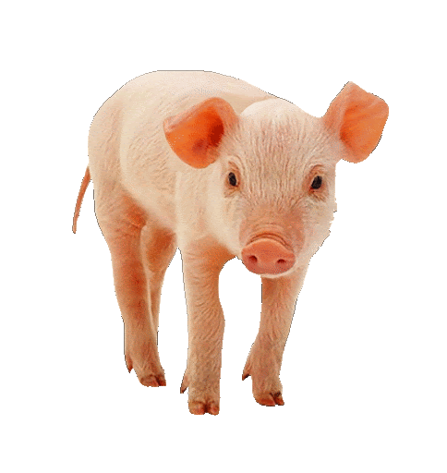
Świnia
Świnia domowa – zwierzę hodowlane, udomowione. Świnia domowa pochodzi od dzika.

Slide 21
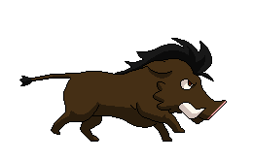
Dzik
Dzik jest dziki, dzik jest zły, Dzik ma bardzo ostre kły. Kto spotyka w lesie dzika, Ten na drzewo szybko zmyka.
Jan Brzechwa

Slide 22
Świnia

Slide 24
Świnia karmi prosięta – młode ssą mleko mamy

Slide 25
Prosięta

Slide 26
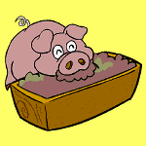
Co lubi jeść świnia?
Świnie jedzą pasze, odpadki kuchenne (np. : ugotowane obierki ziemniaków i innych warzyw), zboża. Świnie muszą mieć zapewniony stały do czystej wody.

Slide 27
Świnie mieszkają w chlewie

Slide 28
Owca i jej młode - jagnię
Owca, to gatunek hodowlanego zwierzęcia domowego, początkowo z owiec uzyskiwano jedynie skóry, mięso i mleko. Obecnie pozyskujemy także ciepłą wełnę.

Slide 29
Owca i jagnię

Slide 31
Owce mieszkają w owczarni

Slide 32
Owczarnia
Owczarnia – to budynek wolno stojący, używany jako pomieszczenie dla owiec. Owczarnie przeważnie są obiektami murowanymi. Tradycyjnie owczarnia służyła jako miejsce całodobowego pobytu owiec tylko w zimie, w pozostałych porach roku wykorzystywana była jako miejsce nocnego wypoczynku zwierząt (w ciągu dnia owce przebywały na pastwiskach). Obecnie, zwłaszcza w wyspecjalizowanych gospodarstwach rolnych, często w budynkach tych owce przebywają przez cały rok.

Slide 33
Co jedzą owce?
Najczęściej w Polsce, owce cały dzień są na pastwiskach, a tylko na noc idą do owczarni, gdzie dodatkowo dostają zielonki kośne, siano, sianokiszonki lub słomę. Owce jedzą również marchew (szczególnie dla jagniąt), buraki i liście buraków, rzepę i ziemniaki (lepsze są ziemniaki kiszone lub parowane, niż świeże). Owce jedzą również ziarno owsa, ziarno pszenicy i jęczmienia; otręby pszenne; ziarno kukurydzy . Owce piją wodę i dlatego niezbędny dostęp do świeżej wody.

Slide 34
Koza i jej młode - koźlę
Koza domowa –kozy są ssakami i jednym z najstarszych udomowionych gatunków . Były hodowane dla mleka, mięsa, sierści i skór na całym świecie.

Slide 35
Koza i jej koźlę

Slide 37
Co zjada koza?
Koza zje wszystko, ale trzeba pamiętać, że nie wszystko może zjeść. Kozy jedzą głównie siano i trawę, to stały pokarm, którego nie może zabraknąć. Oprócz tego uwielbiają kwiaty takie jak: róże, stokrotki, mlecze, bez i owocowe drzewa jak: agrest, wiśnie, i porzeczkę . Oprócz tego jedzą: obierki z kartofli, marchew, suchy chleb, sałatę, buraki, pietruszkę koper, ogórek, rzodkiew. Piją wodę, do której muszą mieć dostęp.

Slide 39
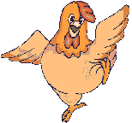
Drób – wspólne określenie udomowionych ptaków hodowlanych
Do drobiu zalicza się między innymi:
kury,
gęsi,
indyki,
kaczki,
gołębie,
perliczki.

Slide 40
Kury, kaczki i gęsi – gdzie mieszkają?
W małych wiejskich gospodarstwach najczęściej mieszkają wspólnie w kurniku.
W dużych hodowlach mieszkają na fermach drobiu.

Slide 41
Kurnik

Slide 42
Kura i jej pisklęta (starsze pisklęta nazywamy kurczętami)

Slide 44
Gęś i jej młode - gąsięta

Slide 45
Kaczka domowa

Slide 46
Młode kaczki - kaczęta

Slide 47
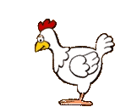
Co jada drób hodowlany?
Kury, gęsi, czy kaczki jedzą mieszanki pasz, ziarna zbóż, które są głównym źródłem energii. A spacerując po podwórku zjadają to co znajdą (nawet malutkie robaczki, larwy, pędraki, czy gąsienice) ziarna, rośliny zielone, każdy gatunek ma swoje ulubione, dlatego warto je wypuścić na wybieg koło domu.

Slide 48
Dziękuję za wspólny spacer po „Wiejskiej zagrodzie” Joanna Góral - Przesłańska
Kaczka krzyżówka

